Slide 1




SQUAD 05
Problema de Negócio
Super Hackathon
Pod Academy
Franciele Moritz - AN
Joniel Maycon - ED
Marcos Souza - ED
Pedro Melo - PM | CD
Roberto Sianciulis - ED
www.claro.com.br
Janeiro 2026

Slide 2
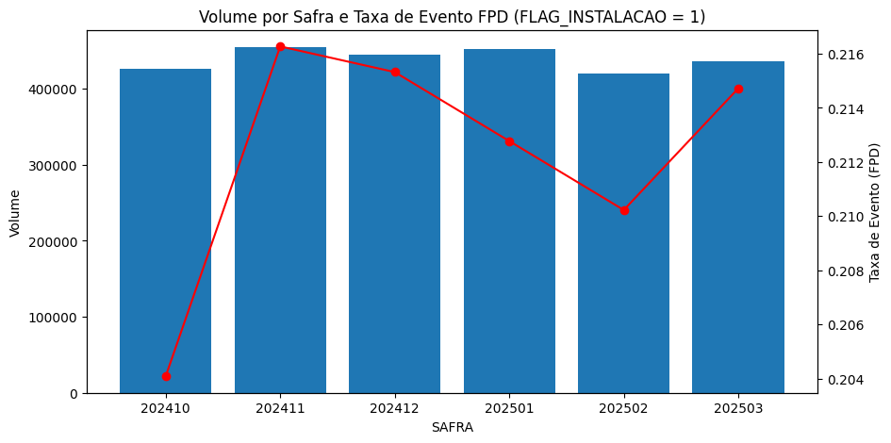
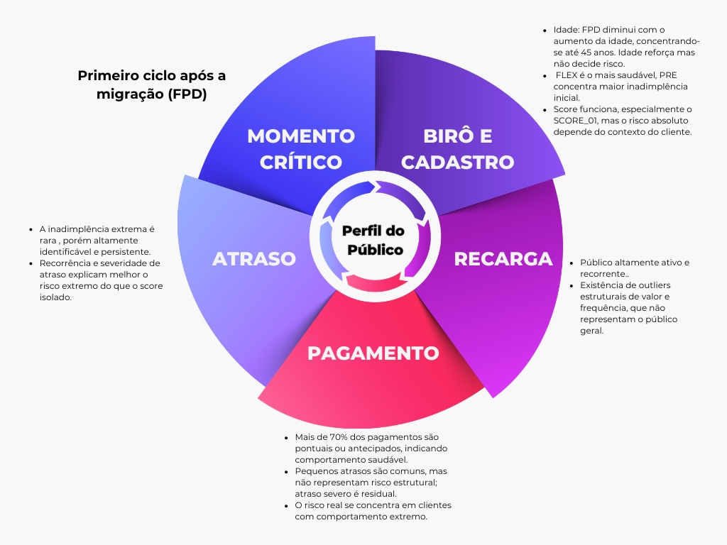
1. Entendimento dos dados e insights
O risco é estrutural e explicado pelo tipo de público, não pela safra: A inadimplência não é efeito de período.
As barras mostram um volume relativamente estável entre 202410 e 202503, com pequenas variações. Não há ruptura de base nem explosão ou colapso de público
FPD: Após um choque inicial de risco em 202411, a base instalada apresentou melhora progressiva de FPD até 202502, com leve reversão em 202503, sem evidência de deterioração estrutural.
2. Quem é o público-alvo do modelo?
O modelo foi construído para clientes pré-pagos , com histórico comportamental suficiente para avaliação de risco.
Todos aprovados ( FLAG_INSTALACAO 1);
Incluindo todos os inativos;
Planos (flag_mig2) Aquisição, Flex e Pre;
Total de 2.565.985 CPF’s estudados;
Determinação de Safras
Desenvolvimento: 10/2024 a 01/2025.
Validação (OOT): 02/2025 e 03/2025.
Flag_Instalacao 0: Análise de impacto separadamente.
As variáveis-chave do estudo são aquelas que capturam quanto o CPF movimenta (valor), com que frequência, quão recente é o uso, quanto depende de SOS e por onde opera, sendo sum_val_total, qt_recargas, qt_dias_com_recarga, recency_days e pct_trans_sos o núcleo explicativo do comportamento.

Slide 3



2. Book de variáveis
Como?
Prestes a parar?
3 books construídos para entendimento do comportamento dos clientes
insumo para análise exploratória, segmentação e modelo preditivo.
Quando?
Onde?
Volume?
Recorrente?
Por que?
Vai continuar?
Risco?
Qualidade?
•As variáveis brutas foram avaliadas quanto à cardinalidade, preenchimento e relevância analítica.
•Campos com valor único, predominância extrema ou alta cardinalidade sem ganho analítico não foram incluídos nos books.
•Para algumas variáveis criadas foi realizado janelamento de 1,3,6,9 e 12 meses.
•Granularidade dos books: CPF + SAFRA
Quanto?
Preferência?
Severo?
Recargas
Pagamentos
Atrasos
Variáveis:
base bruta: 24
não recomendadas: 5
Book final: 2.389 variáveis
Únicas:749
Utilizadas no modelo base: 254 (114 +140[28*5])
Variáveis:
base bruta: 73
não recomendadas: 38
Book final: 123 variáveis
Únicas:75
Utilizadas no modelo base: 123 (63 + 60[12*5])
Variáveis:
base bruta: 50
não recomendadas: 7
Book final: 102 variáveis
Únicas: 50
Utilizadas no modelo base: 102 (37+65[13*5])

Slide 4
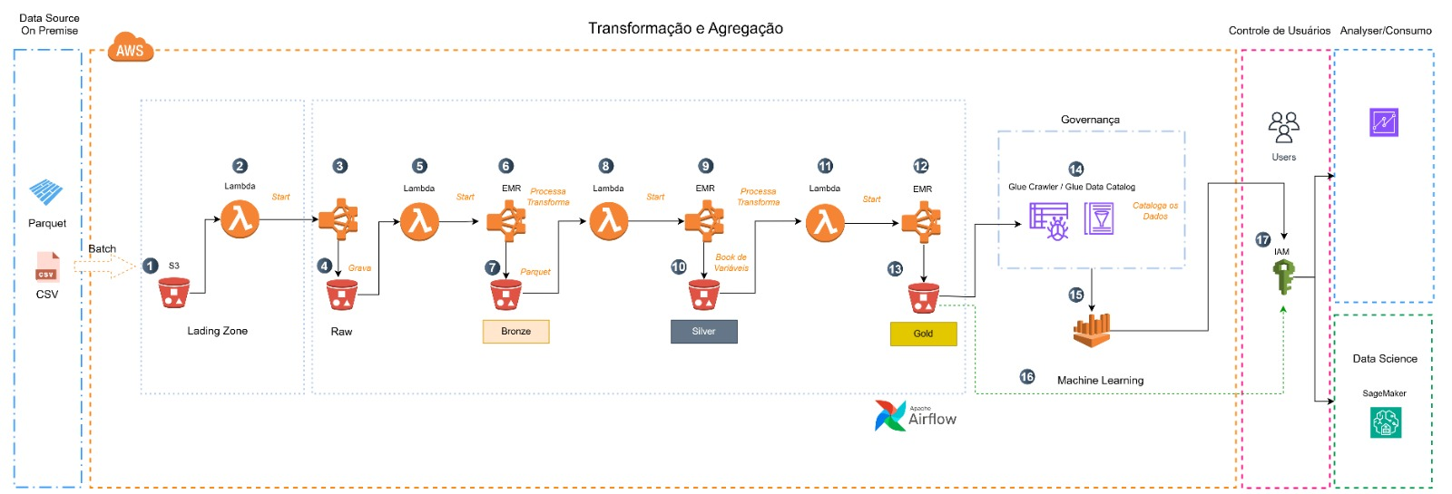
3. Proposta de Arquitetura de dados

Slide 5
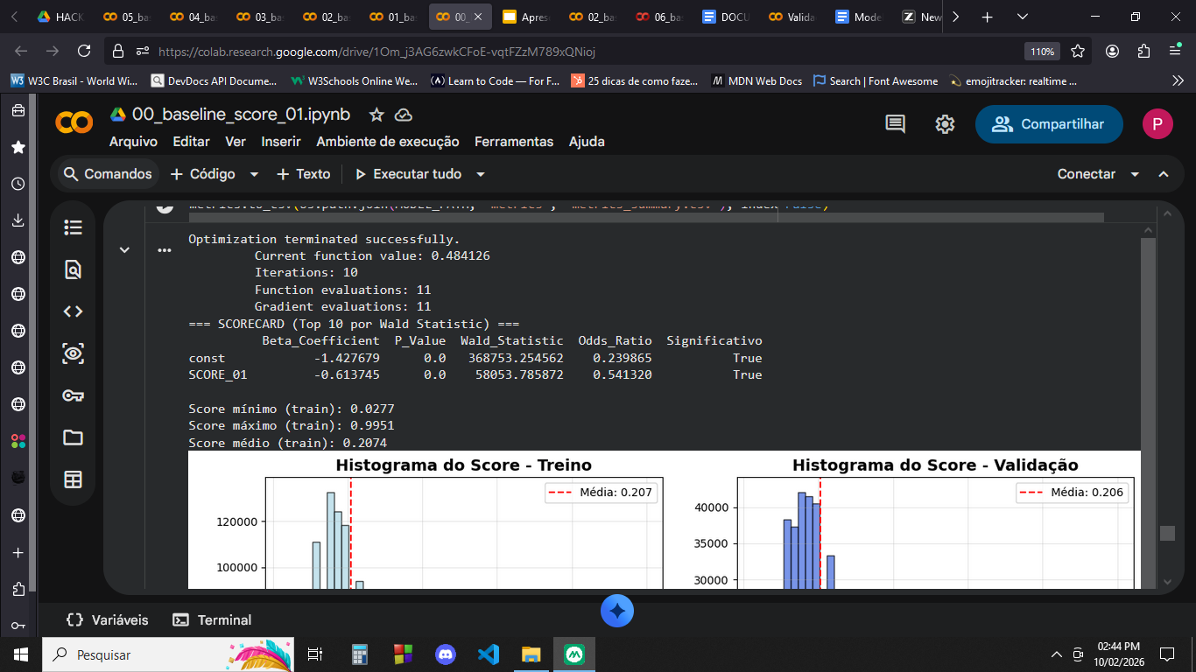
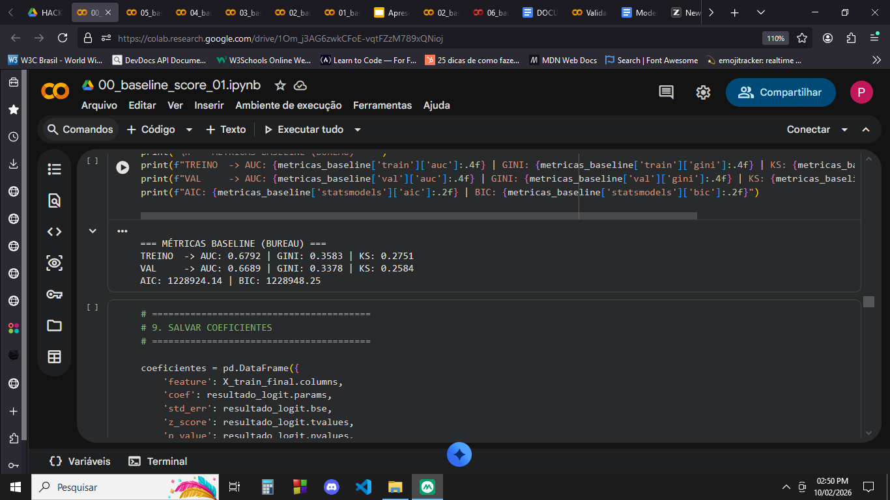
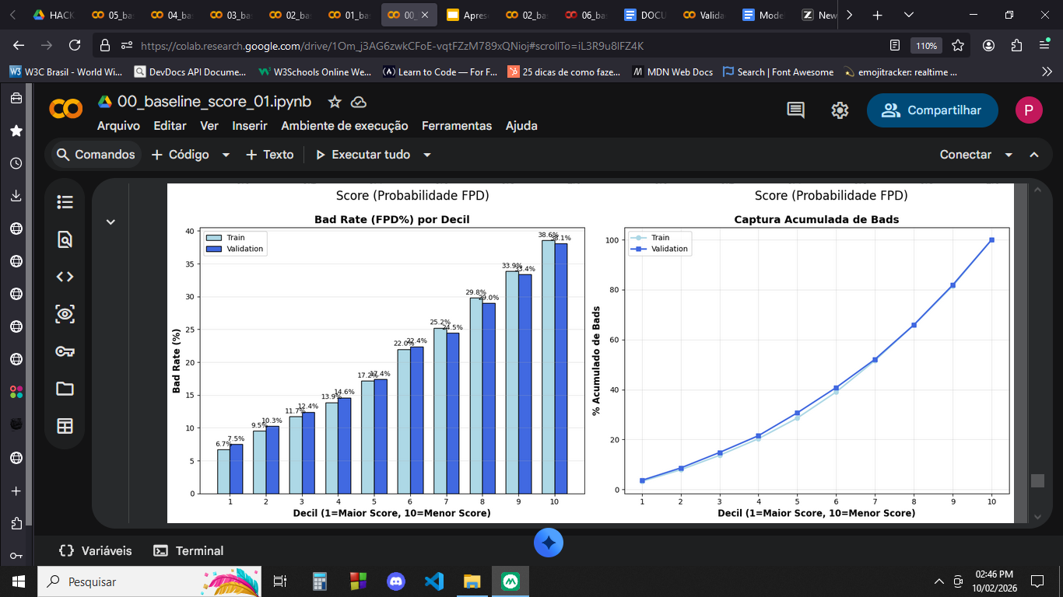
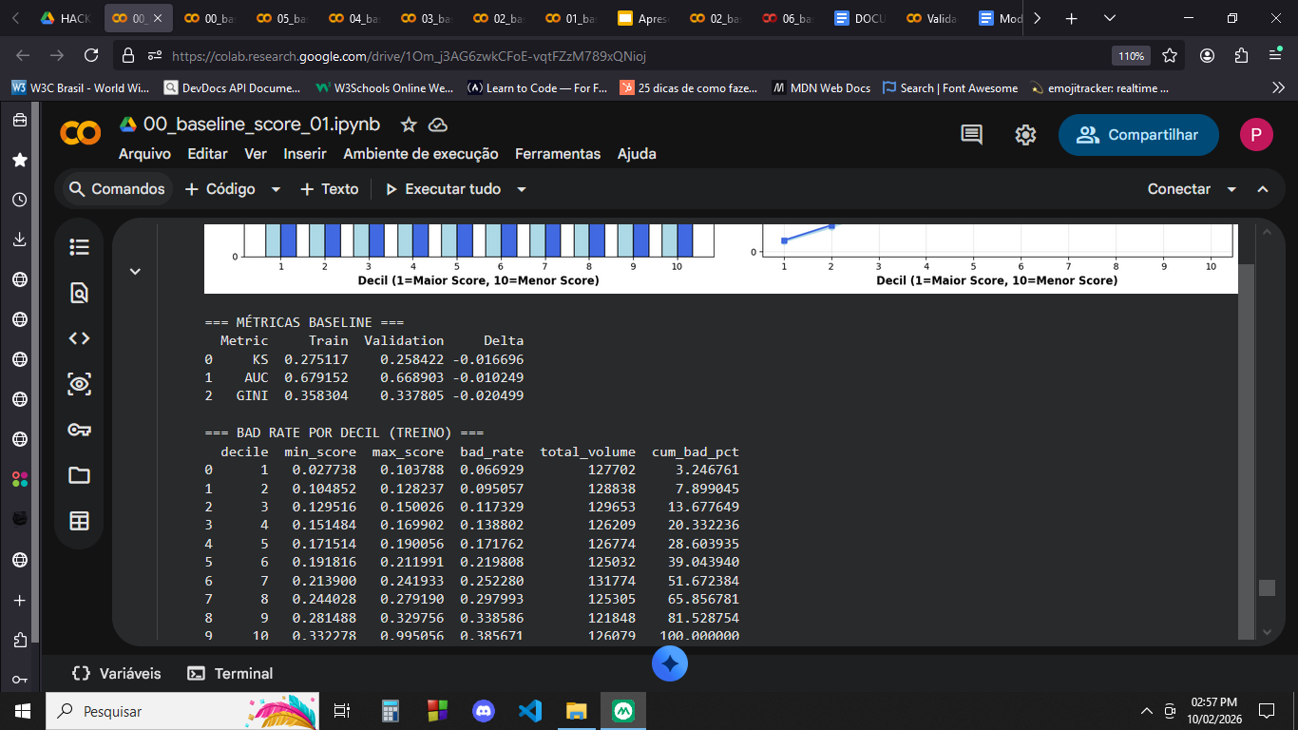
4. Modelo Baseline de behavior
Objetivo: identificar, entre os clientes pré-pagos, aqueles que apresentam menor probabilidade de inadimplência ao migrar para o plano controle
Baseline_score_01
Target: First Payment Default (FPD)
Determinação das safras:
Desenvolvimento : Out/2024 → Dez/2024
Teste (OOS) : Jan/2025 → Jan/2025
VALIDAÇÃO (OOT) = Fev/2025 → Mar/2025

Slide 6
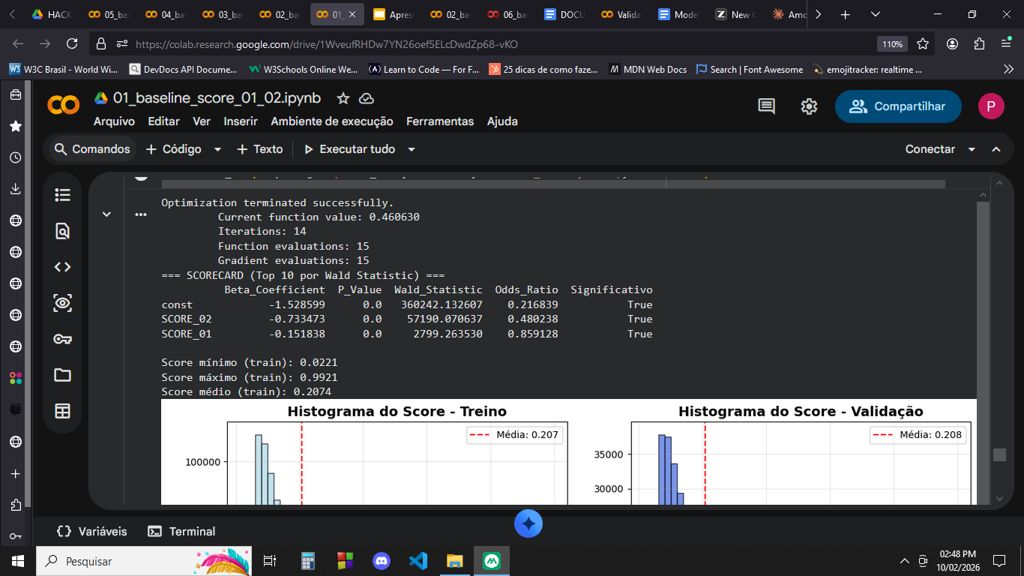
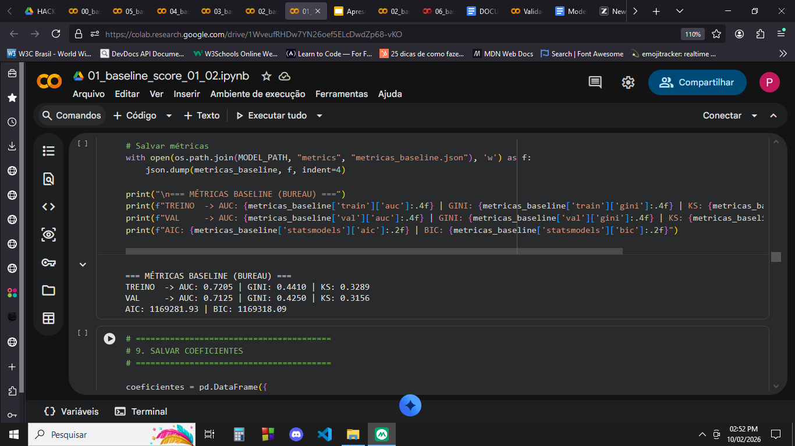
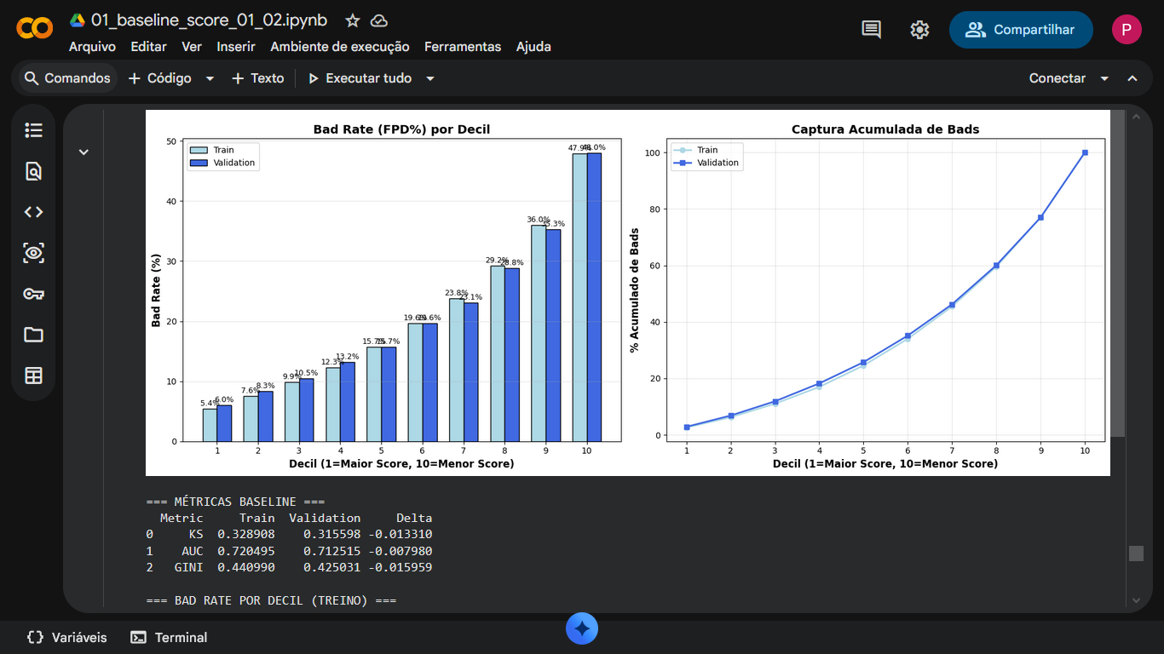
4. Modelo Baseline de behavior
02. Baseline_score_01_score_02

Slide 7
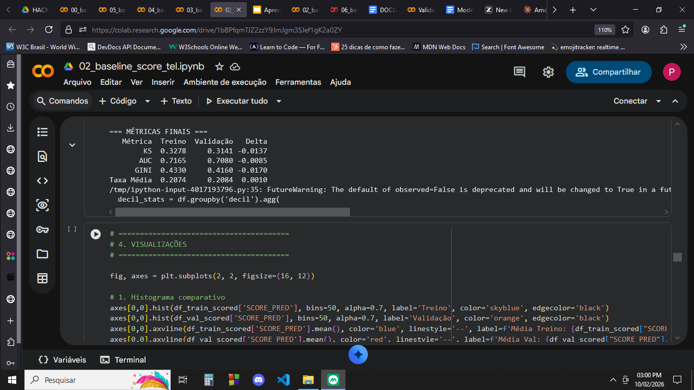
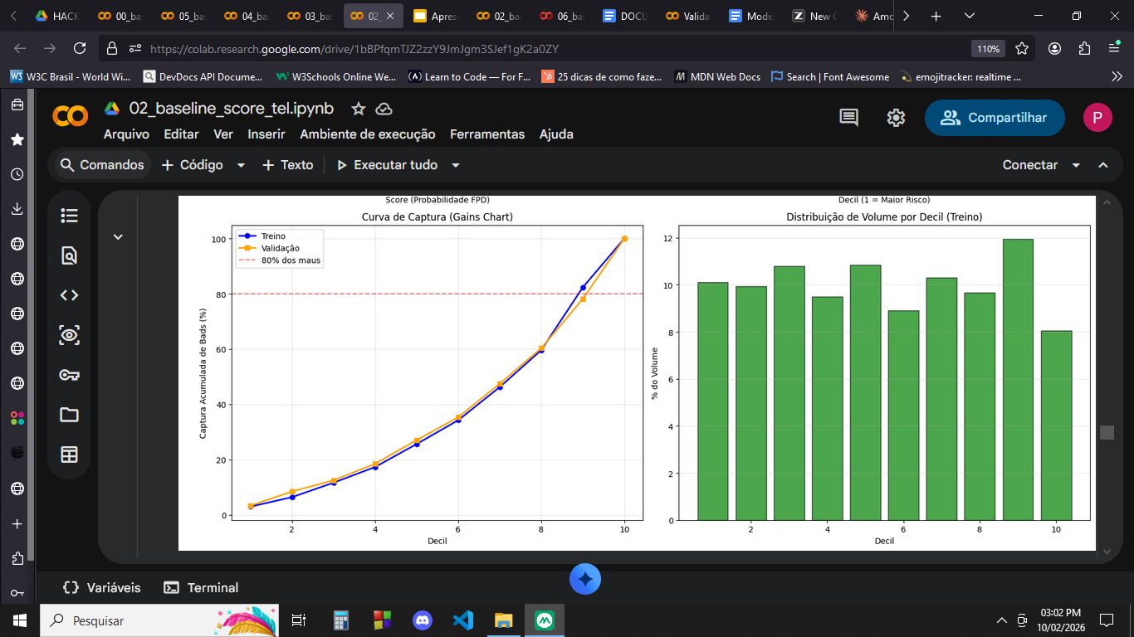
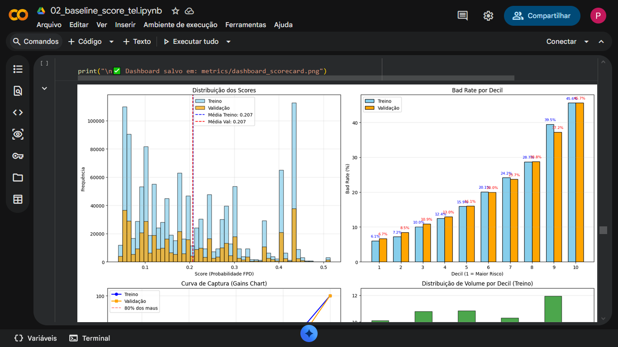
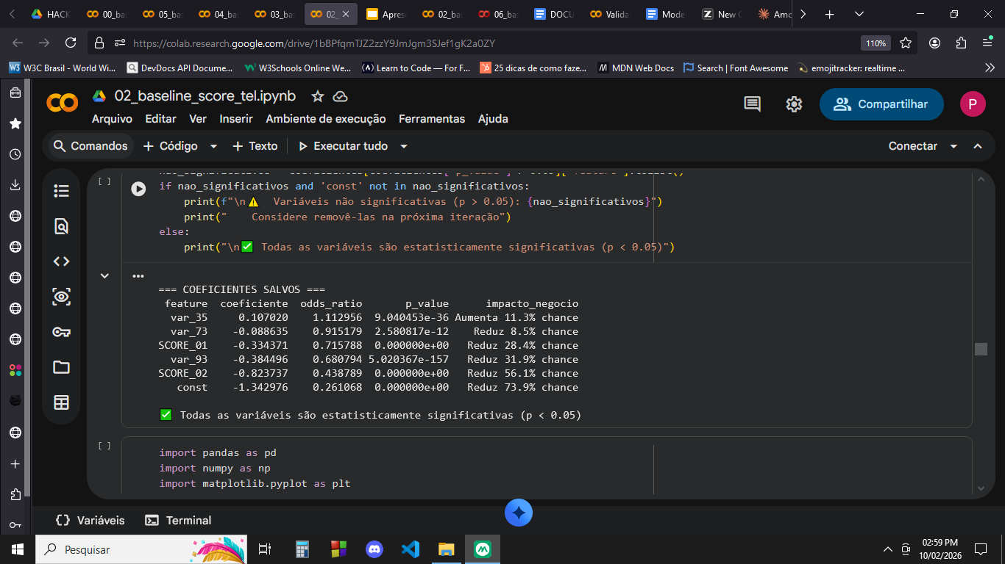
4. Modelo Baseline de behavior
03. Baseline_score_01_score_02_telco

Slide 8
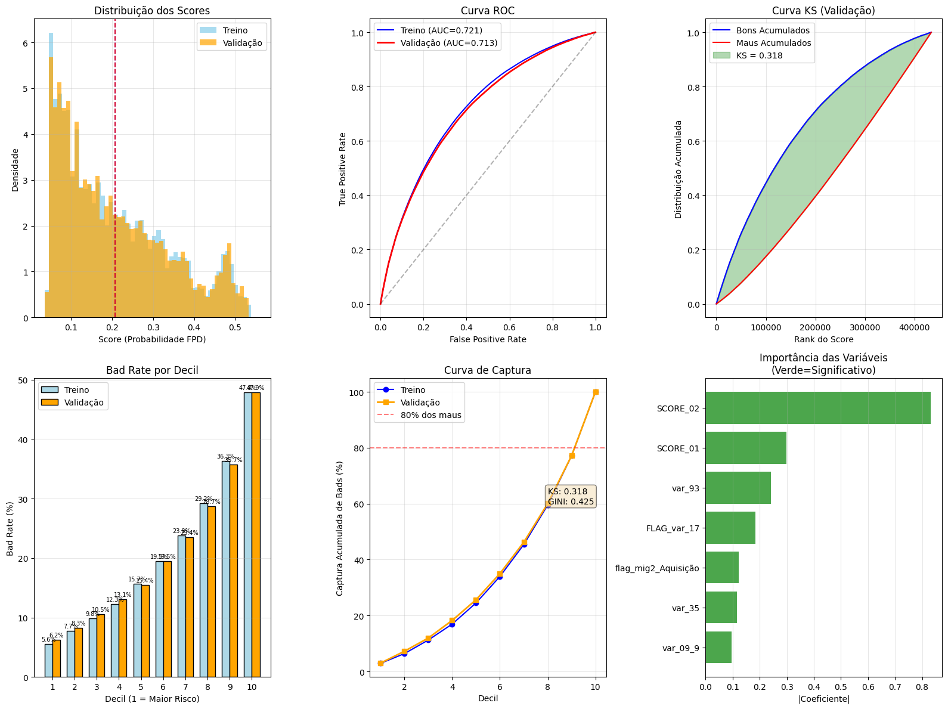
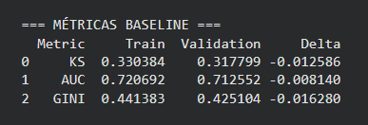
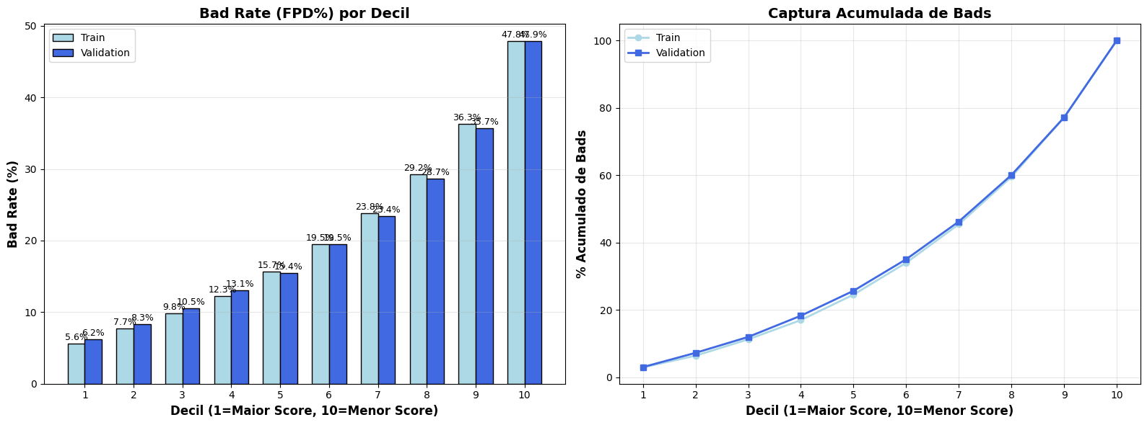
4. Modelo Baseline de behavior
04. Baseline_score_01_score_02_telco_cad

Slide 9
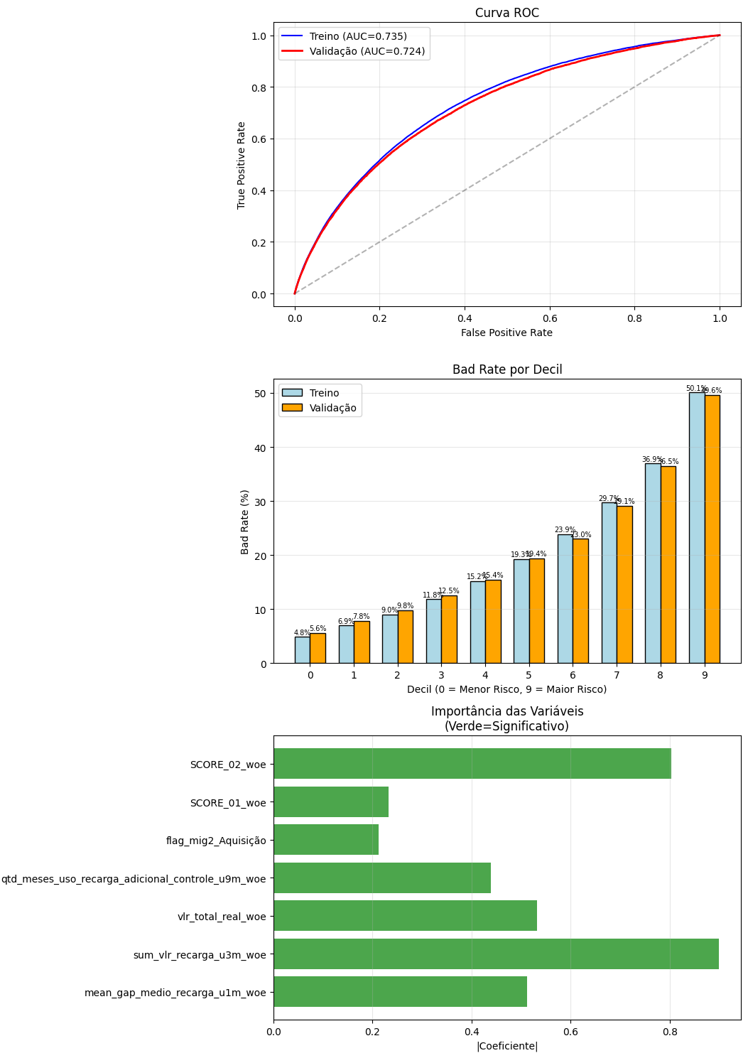
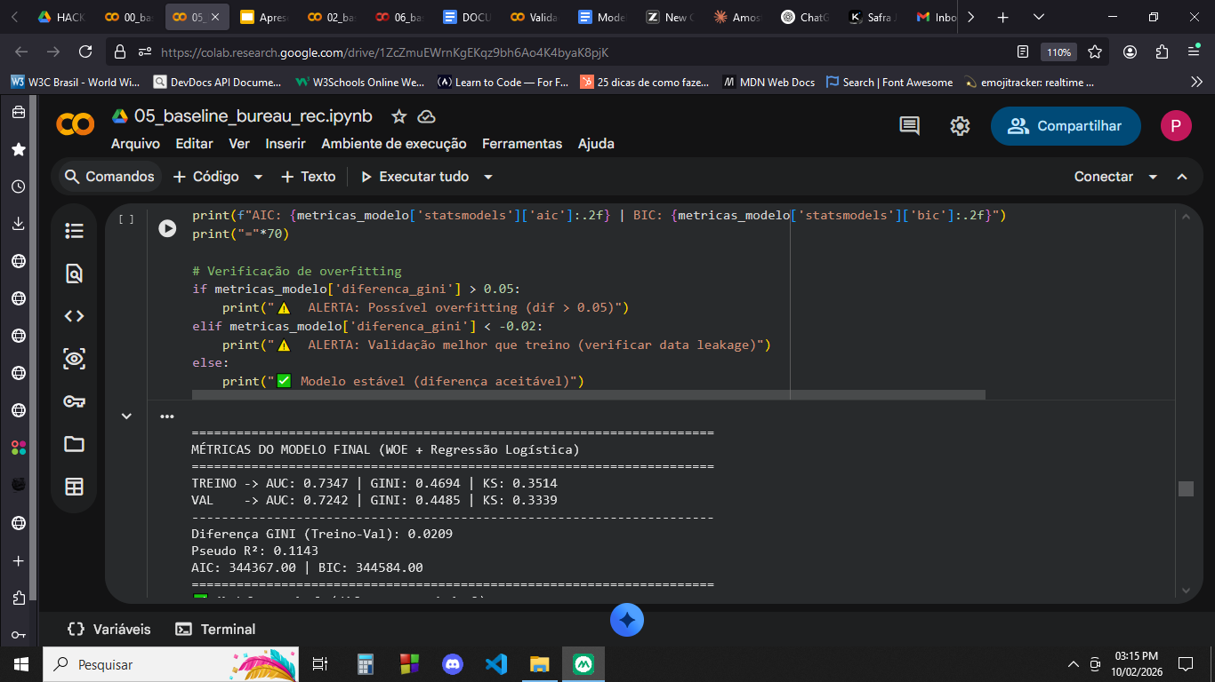
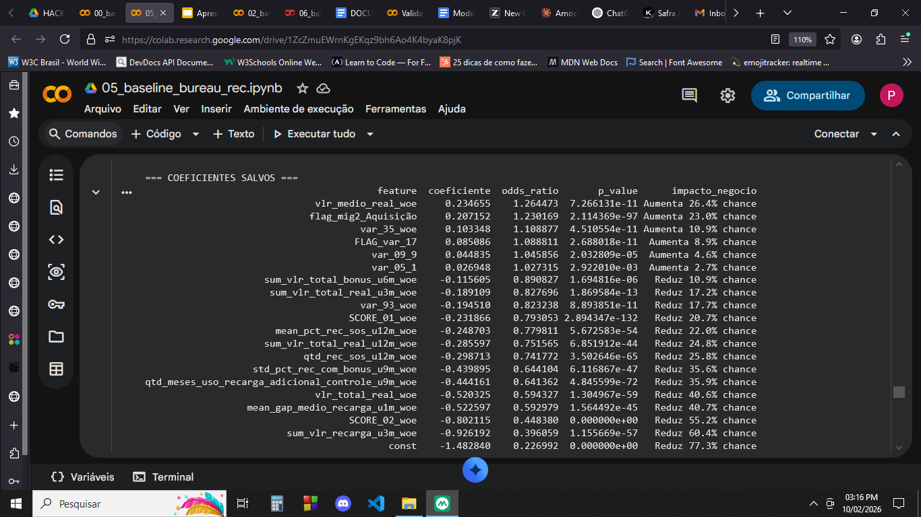
4. Modelo Baseline de behavior
05. Baseline_bureau_recarga

Slide 10
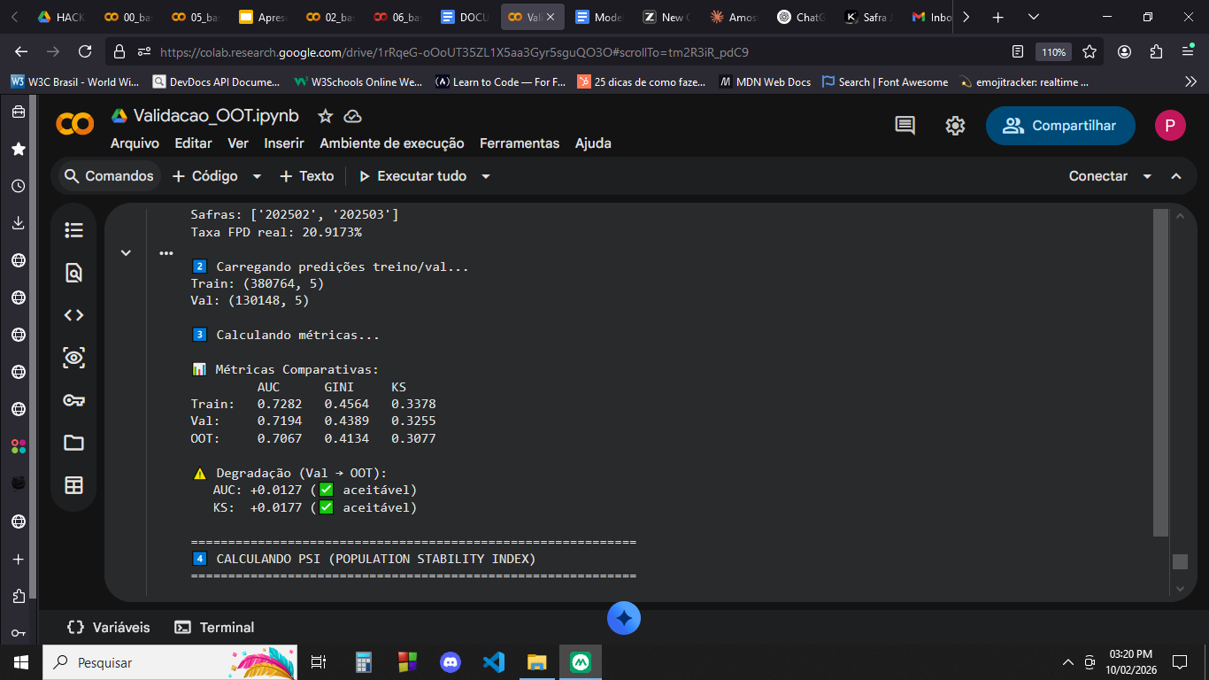
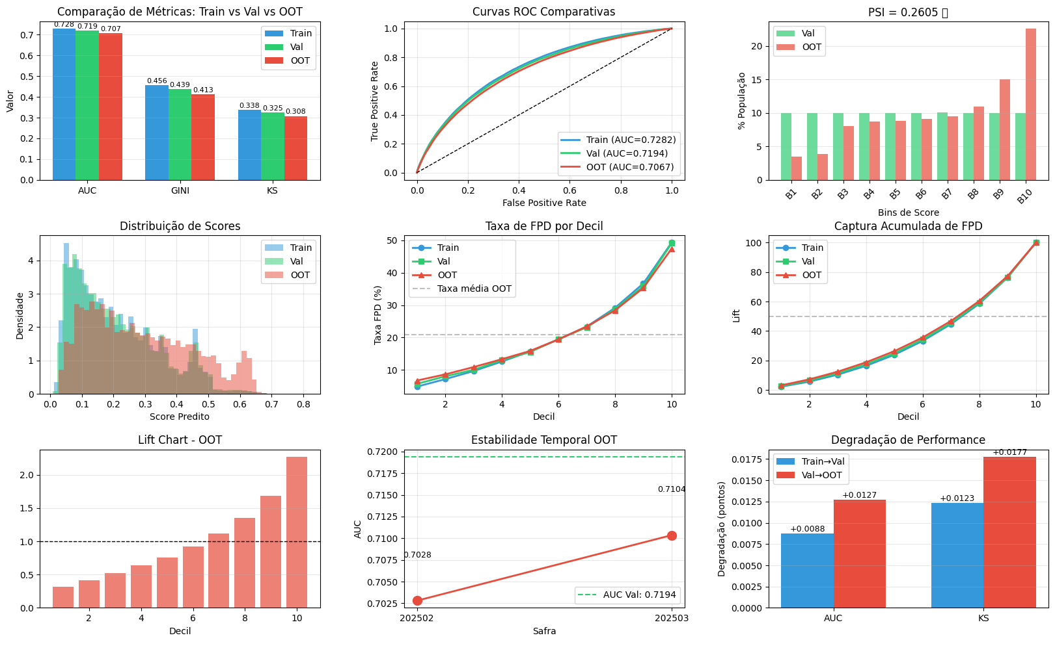
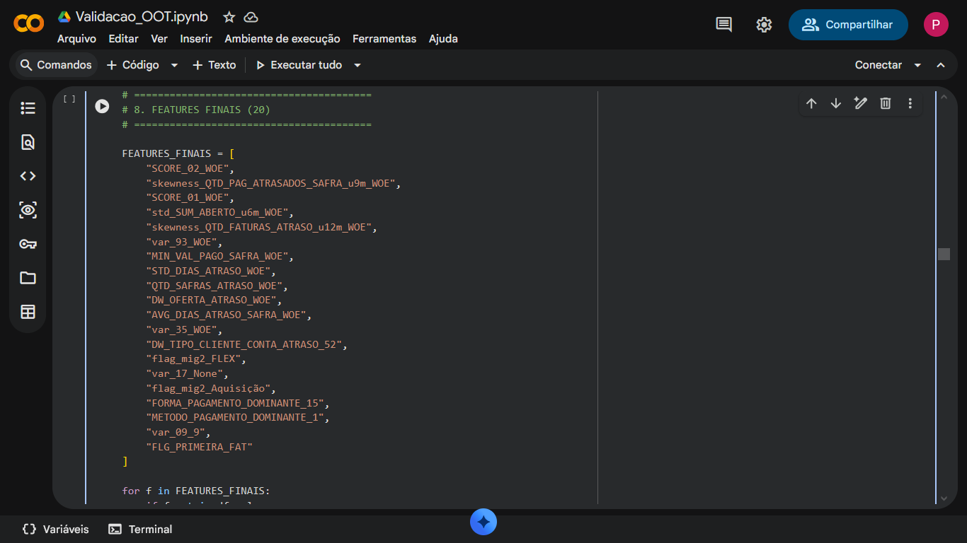
4. Modelo Baseline de behavior
06. Baseline_final e Validação OOT

Slide 11
LIMITAÇÕES E PRÓXIMOS PASSOS
Limitações Identificadas
Performance
✅ AUC/KS razoáveis (0.71/0.31) mas não excepcionais
❌ Baixa captura nos decis altos: Top 3 decis = 12.5% FPDs (ideal: 35-45%)
❌ Recall FPD baixo com threshold 0.5 (6-7% treino/val, 28% OOT)
Causa raiz: Distribuição de scores "achatada", falta separação nas caudas
Dados
Amostragem (30%) pode ter perdido variabilidade de cauda longa
Missing values tratados de forma simplificada (-999, MISSING)
Desbalanceamento (20% FPD) não tratado com técnicas de resampling
Features
Interações não exploradas sistematicamente
Não-linearidades capturadas apenas via WOE (10 bins)
Próximos Passos (Roadmap)
Curto Prazo (melhoria incremental)
Feature Engineering Avançada
[ ] Criar interações entre top features (ex: SCORE_01 × QTD_SAFRAS_ATRASO)
[ ] Testar ratios (ex: AVG_DIAS_ATRASO / QTD_SAFRAS)
[ ] Transformações não-lineares (log, sqrt, polynomial)
Ganho esperado: AUC +0.02 a +0.03
Otimização de Threshold
[ ] Calibrar threshold para recall FPD 40-50%
[ ] Análise custo-benefício (falso positivo vs falso negativo)
[ ] Definir múltiplos thresholds por perfil
Ganho esperado: Melhoria em métricas de negócio
Segmentação
[ ] Modelos separados por perfil (FLEX vs Controle)
[ ] Estratificação por primeira fatura (sim/não)
[ ] Análise de subgrupos (aquisição vs migração)
Ganho esperado: KS +5 a +10 pontos em alguns segmentos
Médio Prazo (mudança de paradigma)
Algoritmos Ensemble
[ ] XGBoost/LightGBM para capturar não-linearidades
[ ] Random Forest para baseline ensemble
[ ] Stacking (Logística + XGB + RF)
Ganho esperado: AUC +0.03 a +0.05

Slide 12
Obrigado!
www.claro.com.br

